Slide 1

UM-PIM: DRAM-based PIM with Uniform & Shared Memory Space
刘方鑫
上海交通大学
电子信息与电气工程学院 计算机科学与工程系
2024/6/18

Slide 2


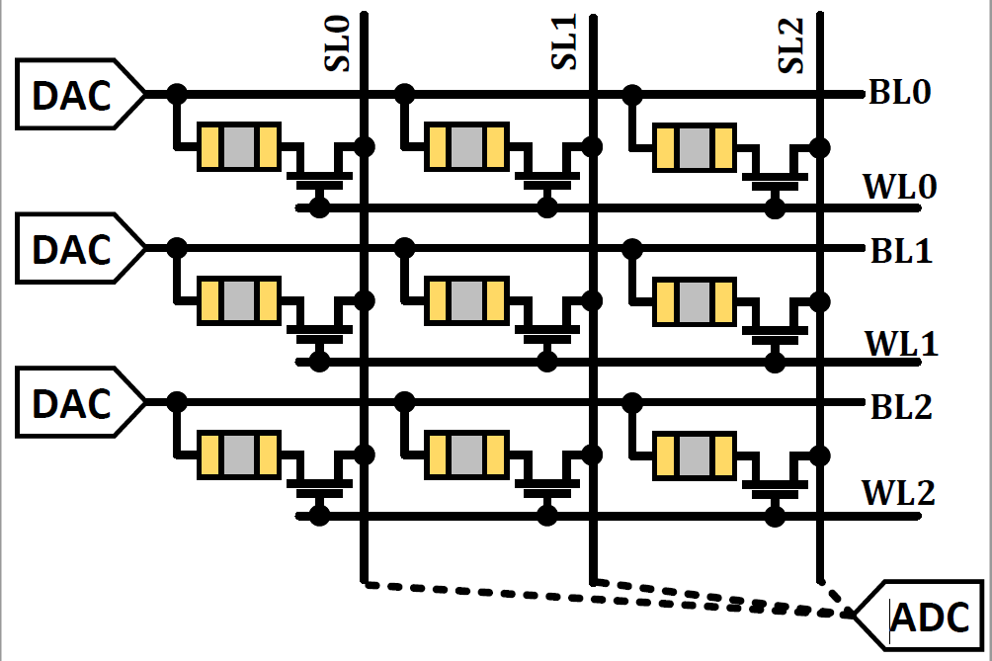
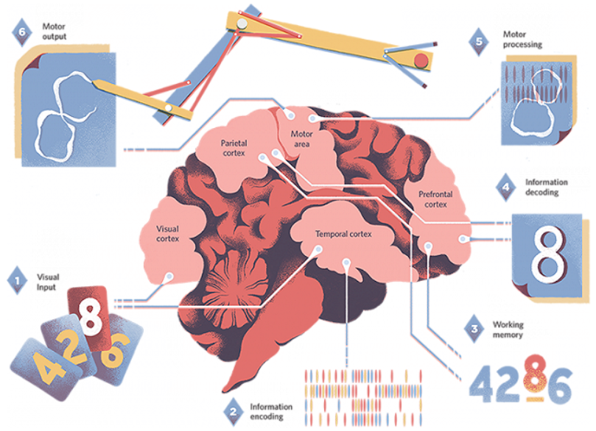
科研方向
背景与动机
UM-PIM设计
评估分析
总结
研究领域
高效能计算的芯片架构与设计自动化
研究示意
算法
模型压缩对于模型部署是必备步骤
软硬件协同设计
算法
稀疏化 参数分布
模型压缩
稀疏
量化
类脑学习
类脑安全
SNN
HDC
编译
结构化 计算流图
传统
类脑
架构
并行化 计算单元
DNN加速器
  PE设计
  数据流优化
  负载调度
类脑加速器
存算加速器
部署映射
外围电路
深度学习的
能效和性能
电路
轻量化 辅助电路
架构
研究成果
主要研究方向包括存内计算，神经模态计算，以及神经网络软硬件协同设计。作为第一作者发表CCF-A类论文16篇。
包括领域内顶级期刊及会议：
  芯片设计自动化：TCAD, DAC, ICCAD, DATE
  体系结构： TC, TPDS, ISCA, HPCA, ICCD
  人工智能：ICCV, AAAI, SIGIR
  DATE22-最佳论文奖、提名奖，AAAI22-唯一类脑Oral、华为22火花奖

Slide 3
Outline
背景
  Memory Wall与PIM
  PIM与现有系统的不兼容
  现有PIM系统采取的措施
UM-PIM
  内存管理
  地址映射与数据重排的硬件支持
  优化CPU对PIM page 访问的带宽
  实验

Slide 4
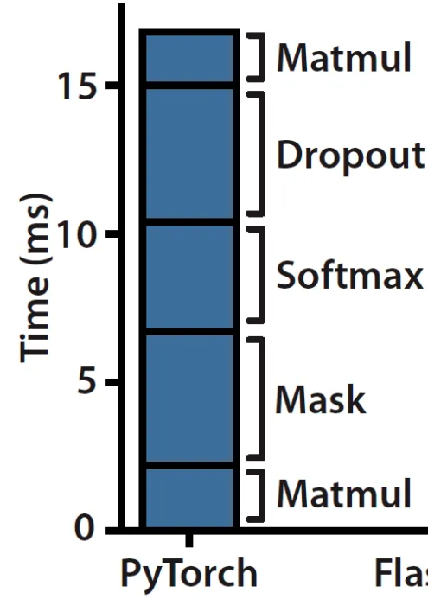
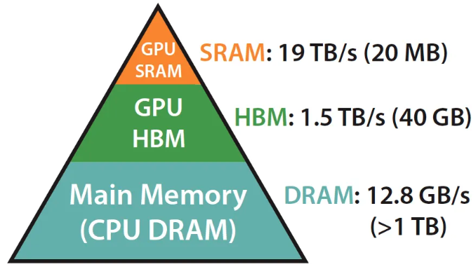

背景：Memory Wall
科研方向
背景与动机
UM-PIM设计
评估分析
总结
内存瓶颈随着大模型出现更加严峻
根据计算和内存访问之间的比率，操作可以分为以下两种:
计算Bound ：矩阵乘法
内存Bound ：元素操作(激活，dropout，masking)，归并操作(softmax， layer norm，sum等)
Attention on GPT2
处理窗口导致内存占用与Token长度成正比
能否用DRAM进行加速？
以 Llama2-13B 为例
token长度 | 4K | 16K | 128K
FP显存占用 | 3G | 12G | 100G
BP显存占用 | 10G | 39G | 320G
内存占有随Token线性增长

Slide 5
背景：Memory Wall
科研方向
背景与动机
UM-PIM设计
评估分析
总结
DRAM不同rank间只能依次访问

Slide 6
背景：Memory Wall
科研方向
背景与动机
UM-PIM设计
评估分析
总结
DRAM不同rank间只能依次访问

Slide 7
背景：Memory Wall
科研方向
背景与动机
UM-PIM设计
评估分析
总结
DRAM不同rank间只能依次访问

Slide 8
背景：Memory Wall
科研方向
背景与动机
UM-PIM设计
评估分析
总结
DRAM不同rank间只能依次访问

Slide 9
背景：Memory Wall
科研方向
背景与动机
UM-PIM设计
评估分析
总结
同样的情况对于其他除device以外的层级
DRAM不同rank间只能依次访问

Slide 10
背景：Memory Wall
科研方向
背景与动机
UM-PIM设计
评估分析
总结
Addr
Device层级：同一个rank的device可以真正并行，但共享地址信号

Slide 11
背景：Memory Wall
科研方向
背景与动机
UM-PIM设计
评估分析
总结
Memory Wall
内存墙问题

Slide 12
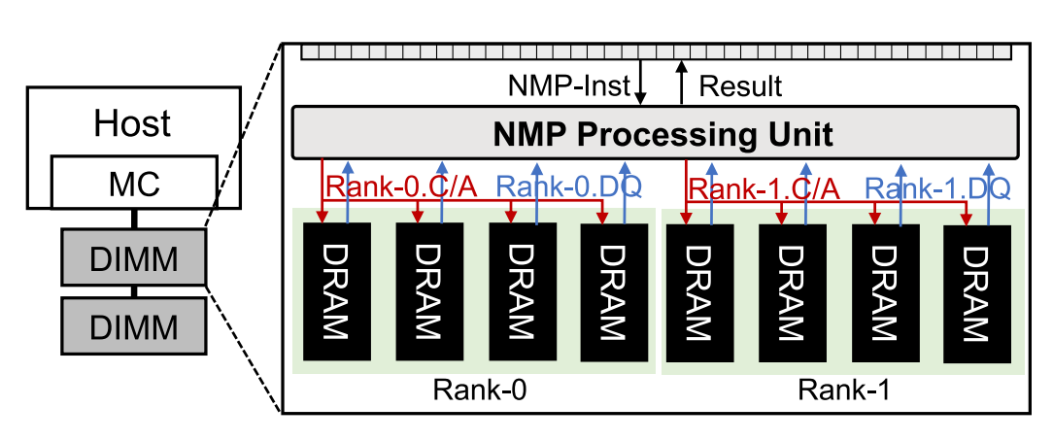
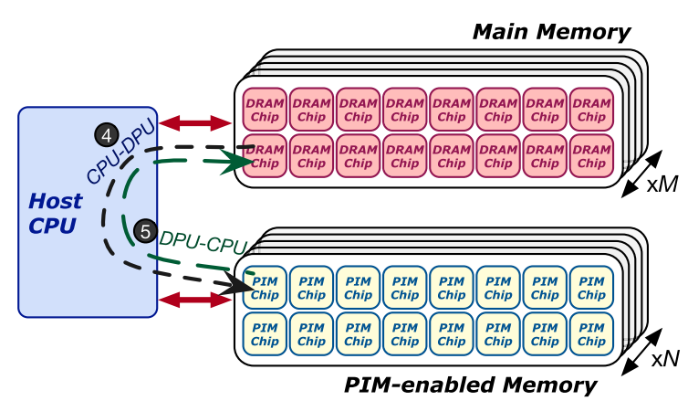
12
科研方向
UM-PIM设计
评估分析
总结
背景与动机
将计算单元（PIM单元）集成到DRAM中，以更好地利用内部带宽
AxDIMM: in DIMM
UPMEM, AiM: In Bank

Slide 13
背景：内存交织
科研方向
背景与动机
UM-PIM设计
评估分析
总结
增大CPU带宽，将连续数据的相邻cacheline存储在不同的channel
相邻数据可以并行/pipeline读取
Cacheline （64B）

Slide 14
背景：内存交织
科研方向
背景与动机
UM-PIM设计
评估分析
总结
增大CPU带宽，将连续数据的相邻cacheline存储在不同的channel
相邻数据可以并行/pipeline读取

Slide 15
背景：内存交织
科研方向
背景与动机
UM-PIM设计
评估分析
总结
增大CPU带宽，将连续数据的相邻cacheline存储在不同的channel
相邻数据可以并行/pipeline读取

Slide 16
背景：内存交织
科研方向
背景与动机
UM-PIM设计
评估分析
总结
增大CPU带宽，将连续数据的相邻cacheline存储在不同的channel
相邻数据可以并行/pipeline读取
通过地址映射实现交织：将最低位几（7-6位）映射为channel地址

Slide 17
背景：用地址映射实现交织
科研方向
背景与动机
UM-PIM设计
评估分析
总结
其他层级的交织同样原理；根据switch overhead
低位地址映射到切换代价小的层级，高位地址映射到切换代价大的层级
H
Row
H
(切换不频繁)
36
Rank
Bank
Map
Switching Overhead
…
Address Bits
Column
Channel
Device
0
(切换频繁)
L
L

Slide 18
现有系统与通用PIM的不兼容
科研方向
背景与动机
UM-PIM设计
评估分析
总结
以bank层级的 PIM为例：
  地址交织、虚拟内存限制了PIM可见的连续数据长度，限制offload粒度

Slide 19
现有系统与通用PIM的不兼容
科研方向
背景与动机
UM-PIM设计
评估分析
总结
以bank层级的 PIM为例：
  地址交织、虚拟内存限制了PIM可见的连续数据长度，限制offload粒度
n个page
1个Byte

Slide 20
现有系统与通用PIM的不兼容
科研方向
背景与动机
UM-PIM设计
评估分析
总结
以bank层级的 PIM为例：
  地址交织、虚拟内存限制了PIM可见的连续数据长度，限制offload粒度
n个page
不连续数据
1个Byte

Slide 21
现有系统与通用PIM的不兼容
科研方向
背景与动机
UM-PIM设计
评估分析
总结
以bank层级的 PIM为例：
  地址交织、虚拟内存限制了PIM可见的连续数据长度，限制offload粒度
n个page
Offload通知pim page 0所在偏移

Slide 22
现有系统与通用PIM的不兼容
科研方向
背景与动机
UM-PIM设计
评估分析
总结
以bank层级的 PIM为例：
  地址交织、虚拟内存限制了PIM可见的连续数据长度，限制offload粒度
n个page
Offload通知pim page 1所在偏移

Slide 23
现有系统与通用PIM的不兼容
科研方向
背景与动机
UM-PIM设计
评估分析
总结
以bank层级的 PIM为例：
  地址交织、虚拟内存限制了PIM可见的连续数据长度，限制offload粒度
n个page
需要n次 Offload

Slide 24
现有系统与通用PIM的不兼容
科研方向
背景与动机
UM-PIM设计
评估分析
总结
以bank层级的 PIM为例：
  地址交织、虚拟内存限制了PIM可见的连续数据长度，限制offload粒度
~50us/offload
需要n次 Offload
Offload包括切换context、切换状态寄存器、启动kernel等一系列过程，一些pim设计甚至达到50us
~30ns/Byte
compute
50n us offload
30n ns task
Offload >> task
注： 一些op如element-wise op不受交织的影响，此论文讨论通用PIM。

Slide 25
现有系统与通用PIM的不兼容
科研方向
背景与动机
UM-PIM设计
评估分析
总结
PIM更希望数据可以在物理空间上连续排布
可以以更粗的粒度offload，减少offload开销
如果数据可以在物理空间上连续排布
只需要一次offload，通知PIM数据的起始地址

Slide 26
PIM的理想地址映射
科研方向
背景与动机
UM-PIM设计
评估分析
总结
PIM期望地址映射可以连续排布，即根据内存层级映射地址
与按切换代价映射的内存交织矛盾
更长的连续数据
H
Row
H
36
Rank
Bank
Map
Level
…
Address Bits
Column
Channel
Device
0
L
L

Slide 27
现有系统采取的措施（一）
科研方向
背景与动机
UM-PIM设计
评估分析
总结
措施一：隔离内存空间
DRAM Devices

Slide 28
现有系统采取的措施（一）
科研方向
背景与动机
UM-PIM设计
评估分析
总结
措施一：隔离内存空间

Slide 29
现有系统采取的措施（一）
科研方向
背景与动机
UM-PIM设计
评估分析
总结
措施一：隔离内存空间

Slide 30
现有系统采取的措施（一）
科研方向
背景与动机
UM-PIM设计
评估分析
总结
措施一：隔离内存空间

Slide 31
现有系统采取的措施（一）
科研方向
背景与动机
UM-PIM设计
评估分析
总结
措施一：隔离内存空间：引入传输开销
措施二：利用软件进行数据重排：加剧传输开销
Data Re-layout、计算物理地址
(由于不同的数据排布)
Memcpy

Slide 32
现有系统采取的措施（一）
科研方向
背景与动机
UM-PIM设计
评估分析
总结
措施一：隔离内存空间：引入传输开销
措施二：利用软件进行数据重排：加剧传输开销

Slide 33
现有系统采取的措施（一）
科研方向
背景与动机
UM-PIM设计
评估分析
总结
措施一：隔离内存空间：引入传输开销
措施二：利用软件进行数据重排：加剧传输开销

Slide 34
现有系统采取的措施（一）
科研方向
背景与动机
UM-PIM设计
评估分析
总结
措施一：隔离内存空间：引入传输开销
措施二：利用软件进行数据重排：加剧传输开销

Slide 35
现有系统采取的措施（一）
科研方向
背景与动机
UM-PIM设计
评估分析
总结
措施一：隔离内存空间：引入传输开销
措施二：利用软件进行数据重排：加剧传输开销
额外的Memory copy 和 data re-layout

Slide 36
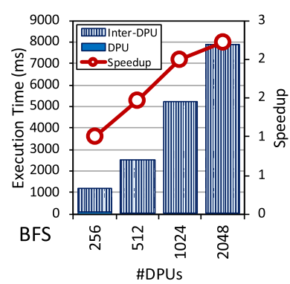
现有系统采取的措施（一）
科研方向
背景与动机
UM-PIM设计
评估分析
总结
措施一：隔离内存空间：引入传输开销
措施二：利用软件进行数据重排：加剧传输开销
额外的Memory copy 和 data re-layout
Gómez-Luna et.al. 2022

Slide 37


现有系统采取的措施（二、三）
科研方向
背景与动机
UM-PIM设计
评估分析
总结
措施三：关闭部分层级的交织（如channel、rank）
  效果：减少重排开销，但损害了原本CPU的带宽
  尽管减少了重排开销，重排仍占传输开销约70%
Ch 开 Ba 开
Ch 关 Ba 开
$$PAddr|=Ch≪m | Ba≪n$$
$$PAddr|=Ba≪n$$
UPMEM的传输开销

Slide 38
总结现有PIM系统
科研方向
背景与动机
UM-PIM设计
评估分析
总结
将通用PIM加入现有计算机系统，在统一的地址排布、不改动硬件条件下，存在不可能三角：
（Naïve）统一内存排布，细粒度offload
措施12 隔离内存空间、软件重排列
措施123隔离内存空间、软件重排列、关交织
（无此设计）
MetaPNM,P IM-HBM
AxDIMM, UPMEM

Slide 39
Outline
背景
  Memory Wall与PIM
  PIM与现有系统的不兼容
  现有PIM系统采取的措施
UM-PIM
  内存管理
  地址映射与数据重排的硬件支持
  优化CPU对PIM page 访问的带宽
  实验

Slide 40
UM-PIM
科研方向
背景与动机
UM-PIM设计
评估分析
总结
考虑一个统一的DRAM内存空间，CPU&PIM两种排布的页面共存于此空间
  无人为引入的数据搬移开销（3、5步）
  满足PIM和CPU对数据排布的要求
关键挑战
  Page页面满足两种计算单元需求，CPU page的虚拟化、PIM page尽量连续
  实现两种数据排布，利用硬件实现透明的地址映射和数据重排
Cacheline内：
数据重排
Cacheline间：
动态地址映射

Slide 41
UM-PIM
科研方向
背景与动机
UM-PIM设计
评估分析
总结
考虑一个统一的DRAM内存空间，CPU&PIM两种排布的页面共存于此空间
  无人为引入的数据搬移开销（3、5步）
  满足PIM和CPU对数据排布的要求
关键挑战
  Page页面满足两种计算单元需求，CPU page的虚拟化、PIM page尽量连续
  实现两种数据排布，利用硬件实现透明的地址映射和数据重排
  CPU对非交织的PIM页面访问较慢，软硬件协同实现高效访问
CPU读取cacheline较慢

Slide 42
Outline
背景
  Memory Wall与PIM
  PIM与现有系统的不兼容
  现有PIM系统采取的措施
UM-PIM
  内存管理
  地址映射与数据重排的硬件支持
  优化CPU对PIM page 访问的带宽
  实验

Slide 43
UM-PIM中的内存页面分配
科研方向
背景与动机
UM-PIM设计
评估分析
总结
CPU页面：保持现有操作系统中的分配策略，保证与CPU侧兼容
PIM页面：保证同一个PIM对更长的页面连续——基于chunk的管理
  利用透明huge page分配一个大页（Chunk）
  内部物理地址按非交织排布
256M Chunk

Slide 44
UM-PIM中的内存页面分配
科研方向
背景与动机
UM-PIM设计
评估分析
总结
CPU页面：保持现有操作系统中的分配策略，保证与CPU侧兼容
PIM页面：保证同一个PIM对更长的页面连续
  利用透明huge page分配一个大页（Chunk）
  内部物理地址按非交织排布
对应的地址映射：非交织
256M Chunk

Slide 45
UM-PIM中的内存页面分配
科研方向
背景与动机
UM-PIM设计
评估分析
总结
CPU页面：保持现有操作系统中的分配策略，保证与CPU侧兼容
PIM页面：保证同一个PIM对更长的页面连续
  利用透明huge page分配一个大页（Chunk）
  内部物理地址按非交织排布
256M Chunk
由于row被映射到高位，因此chunk被均匀分给每个PIM
每个PIM上被分配了128kB的PIM Page

Slide 46
Outline
背景
  Memory Wall与PIM
  PIM与现有系统的不兼容
  现有PIM系统采取的措施
UM-PIM
  内存管理
  地址映射与数据重排的硬件支持
  优化CPU对PIM page 访问的带宽
  实验

Slide 47
地址映射④ 、数据重排⑤的硬件支持
科研方向
背景与动机
UM-PIM设计
评估分析
总结
在DRAM interface 与Memory bus间、DRAM侧插入UM-PIM interface硬件， 包含：
  CG、ATM、RCL，在RCD中
  RC，在DIMM buffer中
地址映射： ④
CPU侧（bank以上层级）：
在MCtrl中增加映射表
DRAM侧（ bank以下层级）：
硬件ATM、RCL
数据重排： ⑤
硬件CG、RC
⑤
⑤
④
④
④

Slide 48
地址映射④——CPU侧，bank以上层级
科研方向
背景与动机
UM-PIM设计
评估分析
总结
Memory Controller中增加一个不同排布的地址别名TAD1 ，两种排布映射到同一物理内存空间中，并以最高位地址区分两种排布
  两种排布只区分bank以上层级的映射
  Ro\Co\De的地址在UM-PIM Interface上进一步处理
不同的地址映射

Slide 49
地址映射④——CPU侧，bank以上层级
科研方向
背景与动机
UM-PIM设计
评估分析
总结
Memory Controller中增加一个不同排布的地址别名TAD1
  bit37=0：为CPU页面，映射到原TAD0空间中

Slide 50
地址映射④——CPU侧，bank以上层级
科研方向
背景与动机
UM-PIM设计
评估分析
总结
Memory Controller中增加一个不同排布的地址别名TAD1
  bit37=0：为CPU页面，映射到原TAD0空间中
  bit37=1：为PIM页面，映射到TAD1空间中

Slide 51
地址映射④——DRAM侧，bank以下层级
科研方向
背景与动机
UM-PIM设计
评估分析
总结
PIM page 的Bank以下层级映射：
  RCL用于判断是否属于PIM page
  如果属于PIM page，ATM将bank以下地址（Row、Column、Device）从剩余比特中解析出来
（直通）

Slide 52
硬件加速数据重排 RC（re-layout cache） ⑤
科研方向
背景与动机
UM-PIM设计
评估分析
总结
RC&CG用于解决PIM page的 cacheline≠burst的问题，实现数据重排问题
PIM page的一个cacheline
DRAM的一个burst
D：Device

Slide 53
硬件加速数据重排 RC（re-layout cache） ⑤
科研方向
背景与动机
UM-PIM设计
评估分析
总结
RC包含8个sub-buffer （SB）， 每个sub-buffer包含8个8B的cell
一个sub-buffer

Slide 54
硬件加速数据重排 RC（re-layout cache） ⑤
科研方向
背景与动机
UM-PIM设计
评估分析
总结
取一个64B CL，以第3个device为例：
  0-7 Cycle: 从8个Dev中读取与目标CL同样位置的8个64Byte，存在sub-buffer
  其中Device 序号由CG（Command Generator）控制生成

Slide 55
RC（re-layout cache） ⑤
科研方向
背景与动机
UM-PIM设计
评估分析
总结
取一个64B CL，以第3个device为例：
  0-7 Cycle: 从8个Dev中读取与目标CL同样位置的8个64Byte，存在sub-buffer

Slide 56
RC（re-layout cache） ⑤
科研方向
背景与动机
UM-PIM设计
评估分析
总结
取一个64B CL，以第3个device为例：
  0-7 Cycle: 从8个Dev中读取与目标CL同样位置的8个64Byte，存在sub-buffer

Slide 57
RC（re-layout cache） ⑤
科研方向
背景与动机
UM-PIM设计
评估分析
总结
取一个64B CL，以第3个device为例：
  0-7 Cycle: 从8个Dev中读取与目标CL同样位置的8个64Byte，存在sub-buffer
  8 Cycle：输出每个buffer 中第3个位置

Slide 58
Outline
背景
  Memory Wall与PIM
  PIM与现有系统的不兼容
  现有PIM系统采取的措施
UM-PIM
  内存管理
  地址映射与数据重排的硬件支持
  优化CPU对PIM page 访问的带宽
  实验

Slide 59
CPU对PIM page的访问
科研方向
背景与动机
UM-PIM设计
评估分析
总结
CPU对PIMpage的连续访问只从同一个device中读取，必然导致低带宽
如果能及时利用RC中多读的数据就可以节约带宽
利用RC读取出的冗余数据保证带宽

Slide 60
通过遍历顺序的优化提高RC利用率
科研方向
背景与动机
UM-PIM设计
评估分析
总结
CPU在很多时候需要对PIM计算结果遍历并处理（传输/合并/reduce）
通过优化遍历顺序以增加RC的hit
下面例子循环可以由五个参数表示：
  d-device，b-bank，l-数据序号， r/w读/写
增加对同一个position不同device的访问

Slide 61
遍历顺序的优化
科研方向
背景与动机
UM-PIM设计
评估分析
总结
以上述的all-gather为例
  d-device，b-bank，l-数据序号， r/w读/写
  下图结果表明将device放在内部的循环顺序有更短的时间
  也就是说相邻的遍历更好地利用了RC读出的冗余数据
Cycle 0:

Slide 62
遍历顺序的优化
科研方向
背景与动机
UM-PIM设计
评估分析
总结
以上述的all-gather为例
  d-device，b-bank，l-数据序号， r/w读/写
  下图结果表明将device放在内部的循环顺序有更短的时间
  也就是说相邻的遍历更好地利用了RC读出的冗余数据
Cycle 1:

Slide 63
遍历顺序的优化
科研方向
背景与动机
UM-PIM设计
评估分析
总结
以上述的all-gather为例
  d-device，b-bank，l-数据序号， r/w读/写
  下图结果表明将device放在内部的循环顺序有更短的时间
  也就是说相邻的遍历更好地利用了RC读出的冗余数据
Cycle 2:

Slide 64
Outline
背景
  Memory Wall与PIM
  PIM与现有系统的不兼容
  现有PIM系统采取的措施
UM-PIM
  内存管理
  地址映射与数据重排的硬件支持
  优化CPU对PIM page 访问的带宽
  实验

Slide 65
65
科研方向
SPARK设计
评估分析
总结
背景与动机
Simulator & Configuration
  CPU: GEM5 + Ramulator2; PIM units: UPMEM DPU @ 500MHz
  DDR4-2400, 8(Channel)x 8(Ranks)
Benchmarks:
  CPU Workloads: from SPEC CPU 2006
    lbm, mcf, sjeng, dealII, xalancbmk, gcc
  PIM Workloads (requires CPU & PIM): from PRIM
    BFS, PR, MLP, UNI, TC, SCAN-RSS/SSA, SEL, HST, NW, WFA, RL
Baseline:
  PIM-Ion: PIM System with Memory interleaving switched on
  PIM-Ioff: PIM System with Rank & Channel interleaving switched off, (e.g. UPMEM)

Slide 66
实验结果
科研方向
背景与动机
UM-PIM设计
评估分析
总结
CPU任务：开启交织，不影响CPU计算任务的访存
  相比于开交织的CPU系统，PIM系统速度损失25.8%，而UM-PIM损失小于0.1%

Slide 67
实验结果
科研方向
背景与动机
UM-PIM设计
评估分析
总结
PIM+CPU任务：
  减少了CPU-PIM核间的切换代价
  平均CPU传输+计算时间减少4.93，总时间减少1.96x

Slide 68
实验结果——device数量的影响
科研方向
背景与动机
UM-PIM设计
评估分析
总结
收益来源：UM-PIM不需要在隔离的内存空间之间进行数据传输
Current PIM System
UM-PIM
对于PIM单元间数据传输密集的工作负载：
UM-PIM仍然可以从使用更多PIM单元的计算中受益
相反，当使用更多PIM单元时，当前PIM系统上的时间会增加

Slide 69
科研方向
背景与动机
UM-PIM设计
评估分析
总结
实验结果——半交织方案的对比
根据卸载开销和计算加速来决定将程序段卸载到PIM单元。UM-PIM消除了数据传输，从而减少了卸载开销。
UM-PIM可以将8%以上的程序段卸载到PIM单元，从而实现1.13倍的加速

Slide 70

科研方向
背景与动机
UM-PIM设计
评估分析
总结
UM-PIM的主要优势：
统一的共享内存空间：CPU和PIM页面共存于统一的内存空间中，与隔离空间设计相比，消除了数据传输的需求。
快速透明的数据布局：两种页面的动态地址映射和数据重新布局由DRAM侧硬件模块快速透明地处理。
与当前CPU系统的兼容性：无需修改CPU侧硬件和CPU页面的内存管理。
Home Page

Slide 71
感谢聆听

